Slide 1
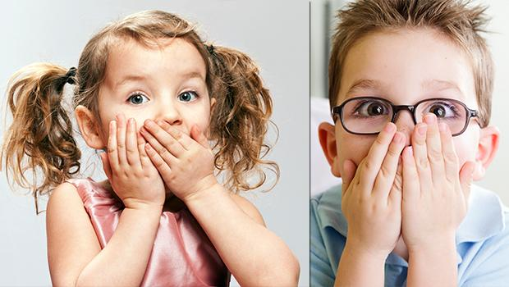
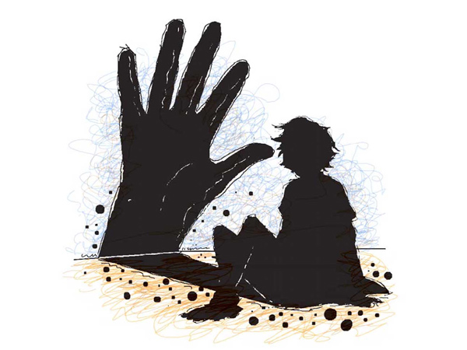
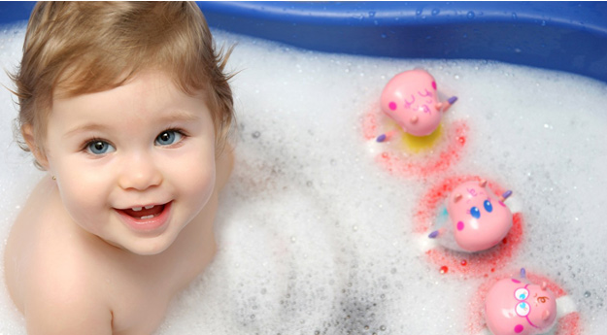
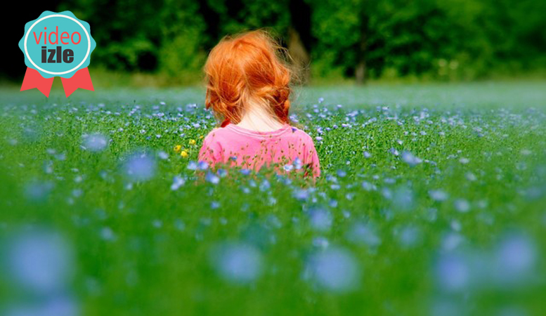
100. YIL ORTAOKULU
MAHREMİYET EĞİTİMİ
«BEDENİN SANA AİTTİR ONU KORU»

Slide 2
ÖZEL YERLERİMİZ
VÜCUDUMUZDA BAZI ÖZEL YERLERİMİZ BULUNUR. BİZ İZİN VERMEDİĞİMİZ SÜRECE HİÇ KİMSE BU ÖZEL YERLERİMİZE DOKUNAMAZ !

Slide 3
İÇ ÇAMAŞIRI KURALI

Slide 4
İÇ ÇAMAŞIRI KURALI
1.
Göğüs Bölgemiz
2. Bacaklarımızın arası
3.
Popomuz
Bunların dışında bir de kimse sizi dudağınızdan öpmemeli.

Slide 6
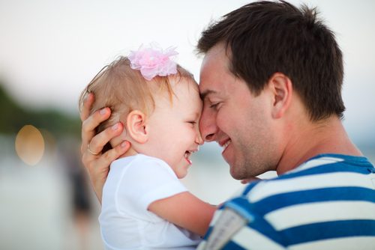
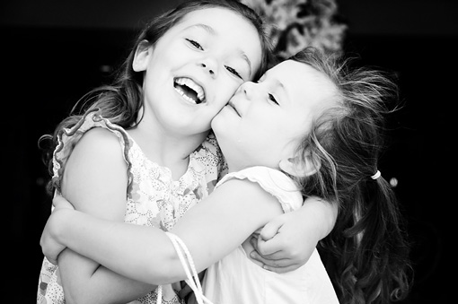
İYİ DOKUNUŞLAR
Annemizin, babamızın, akrabalarımızın, arkadaşlarımızın vb. bize sarılması, yanağımızdan öpmesi, elimizi tutması, annemizin bizi yıkaması bunlar iyi dokunuştur.
Yani bizi mutlu eden dokunuşlardır.

Slide 7
İyi dokunuş kendimizi mutlu, huzurlu ve güvende hissettirir.

Slide 8
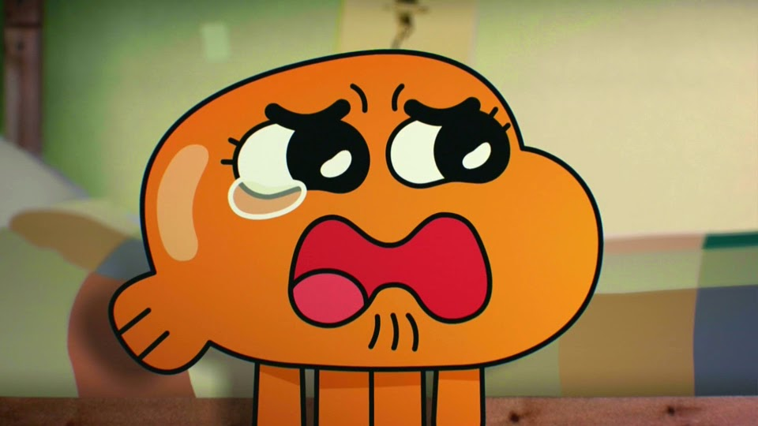
Hoşlanmadığın her dokunuş kötü dokunuştur. Canını acıtmasa da !

Slide 9
Kötü dokunuş kızgın, korkmuş, utanmış ve değersiz hissettirir.

Slide 10
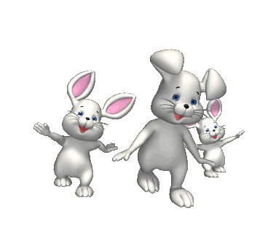
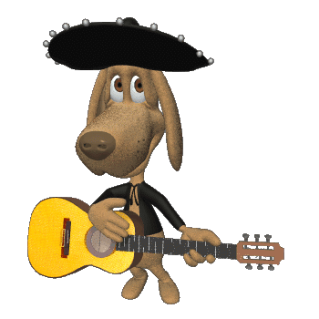
EĞER KÖTÜ BİR DOKUNUŞ YA DA BAKIŞLA KARŞILAŞIRSAN NE YAPMAN GEREKİYOR ?

Slide 11
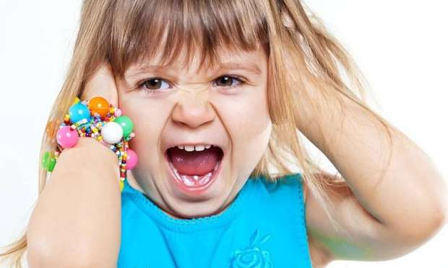
ÇIĞLIK ATABİLİYOR MUSUNUZ ?

Slide 12
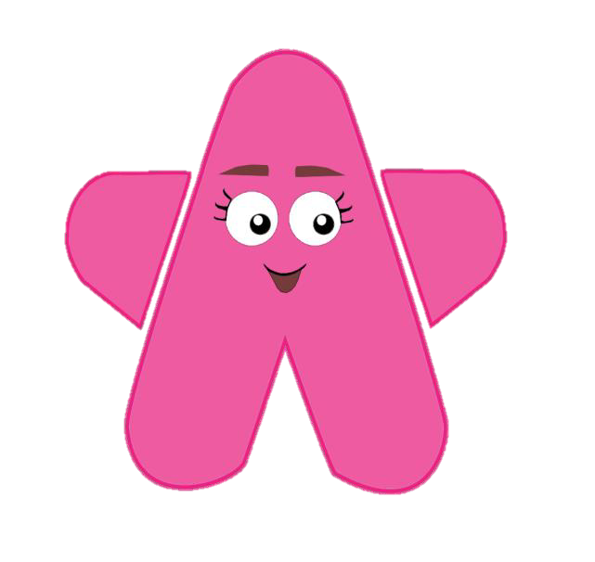
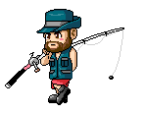
HAYIR DE!
Eğer kötü bir dokunuş veya bakışla karşılaşırsan HAYIR DE!
HAYIR DE!
UZAKLAŞ.
GÜVENDİĞİN BİR BÜYÜĞÜNE SÖYLE.
BİRİSİ SENİ DİNLEYENE KADAR SÖYLEMEYE DEVAM ET.

Slide 13
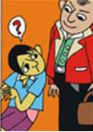
Saldıran kişiden
Kaç
Uzaklaş!

Slide 14
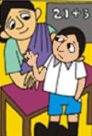
Ailen, arkadaşın ya da öğretmenin gibi güvenebileceğin birisine anlat.

Slide 16
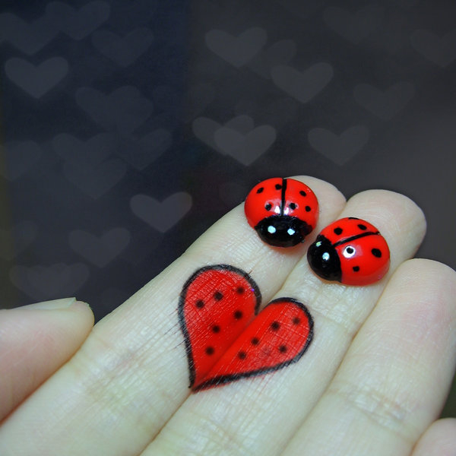
TEŞEKKÜRLER…
Rehberlik Servisi

